Slide 1
Hydrologie 2
nach dem Skript von Prof. Dr. A. Alf
(p) 2000 by A. Voigts

Slide 2
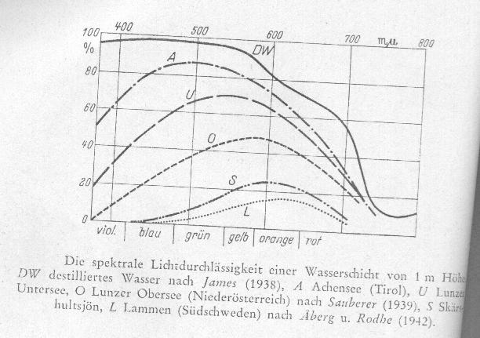
spektrale Lichtdurchlässigkeit

Slide 3
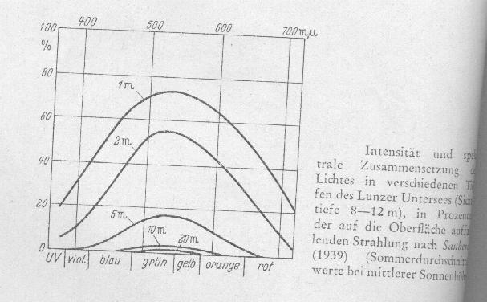

Slide 4
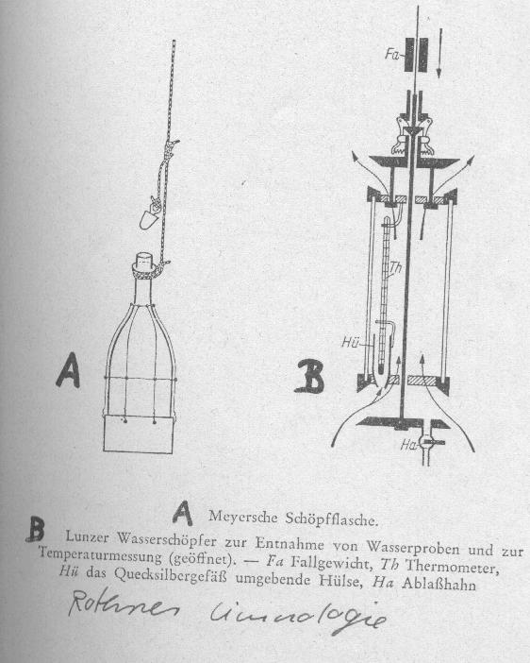
Meyer’s Schöpfflasche

Slide 5
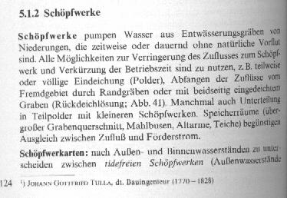

Slide 6
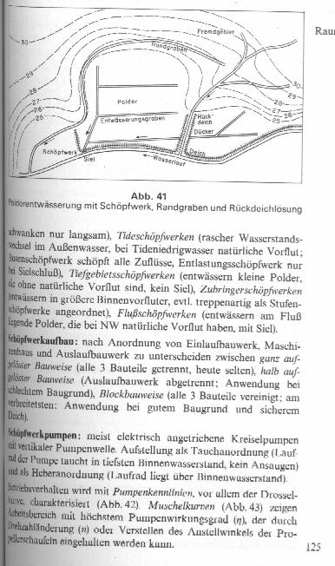

Slide 7
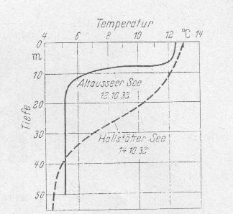
Seentemperatur in Abhängigkeit von der Tiefe

Slide 8
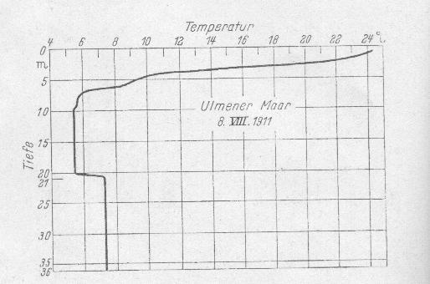

Slide 9
Zirkulation

Slide 10
Zirkulation
In der Limnologie versteht man unter Z. die großräumige Umwälzung der Wassermasse eines Sees von der Oberfläche zur Tiefe bei Temperaturgleichheit durch den Wind als Antriebsenergie

Slide 11
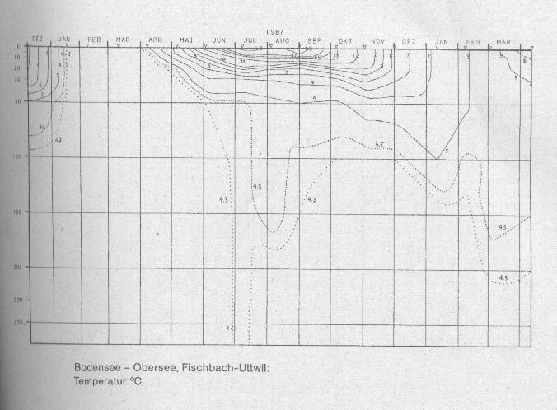

Slide 12
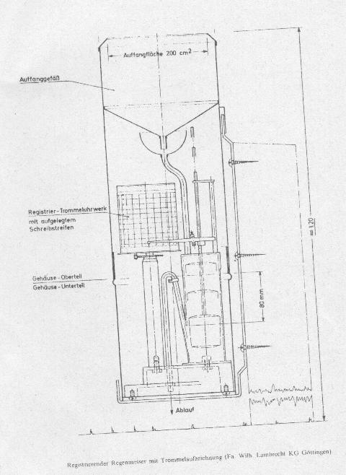
Regenmessung

Slide 13
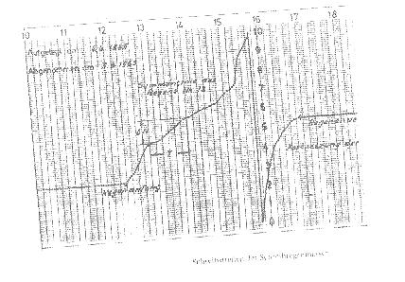

Slide 14
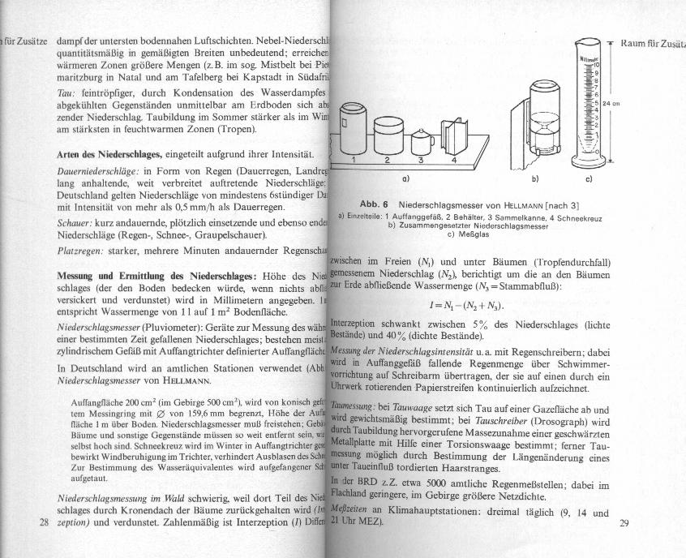

Slide 15
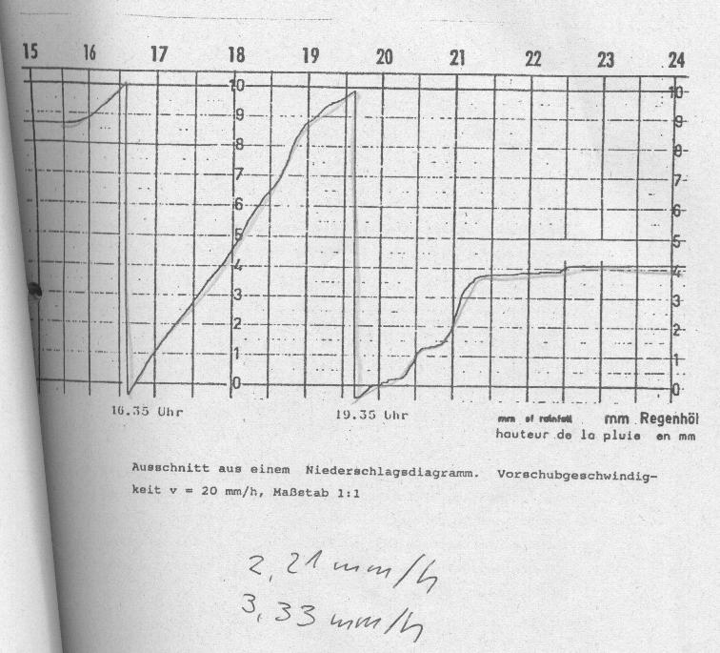

Slide 16
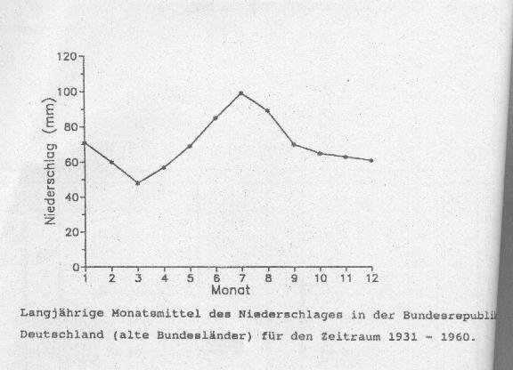

Slide 17
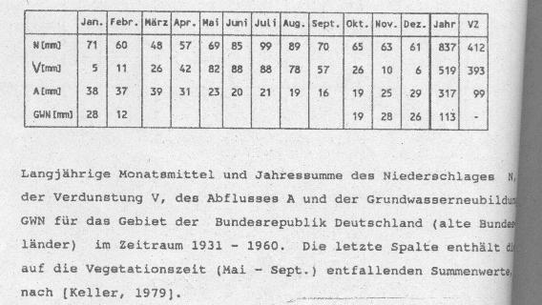

Slide 18
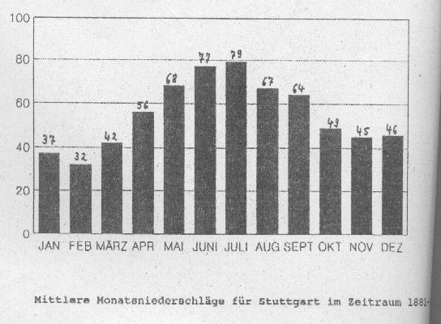

Slide 19
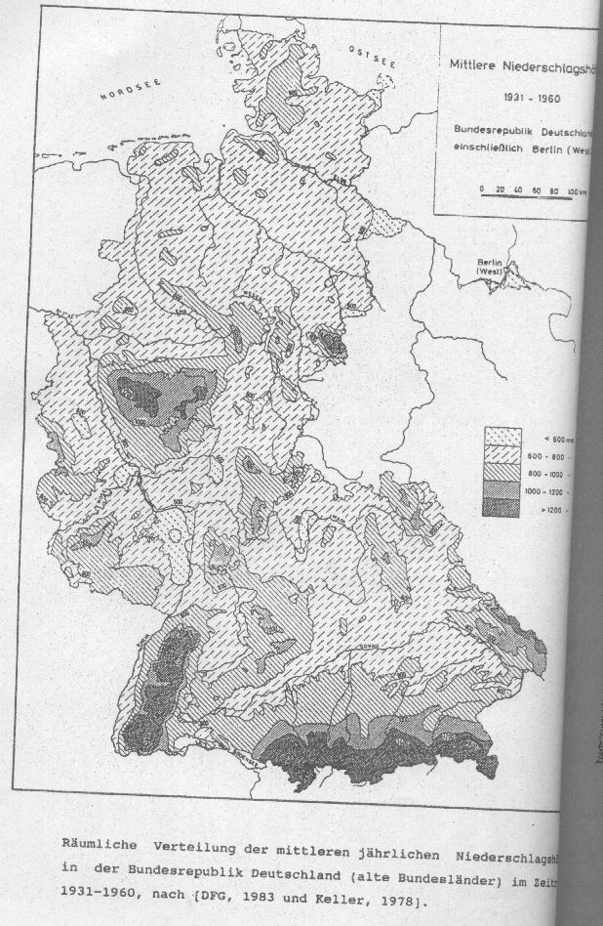
Niederschlag in Deutschland

Slide 20
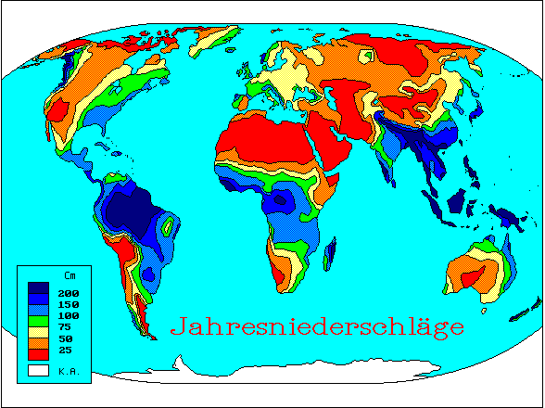

Slide 21
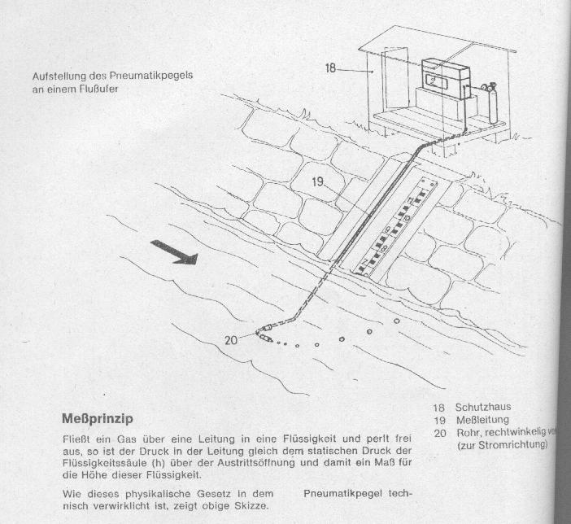
Mes-sung der Fließge-schwin-digkeit

Slide 22
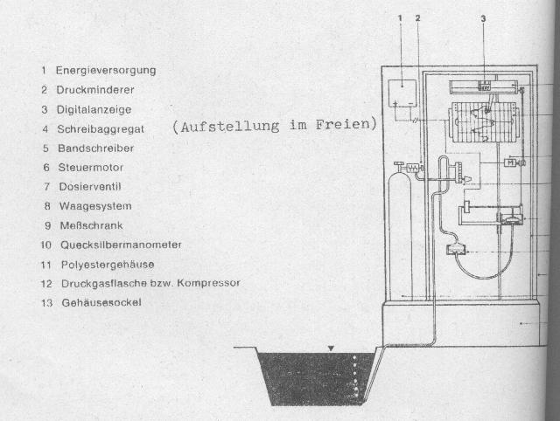

Slide 23
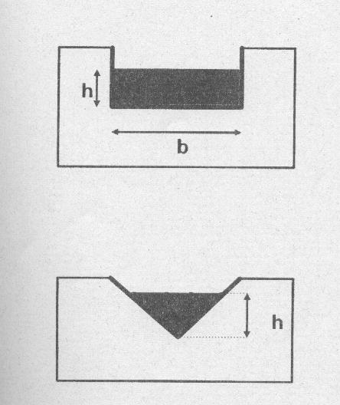

Slide 24
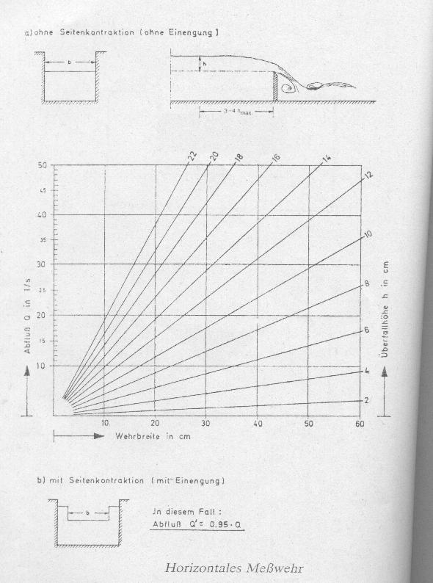

Slide 25
Hydraulischer Radius (Grund des Vorzugs)
kleiner Radius
=> große Strömung
Q
großer Radius
=> kleine Strömung
Q
Q = Querschnitsfläche, desto größer der Umfang des Drecks , desto größer der hydraulische Radius
desto kleiner Q und da v=Q/t, desto kleiner v ! t =Tiefe v [m/s] Q[m^2/s]

Slide 26
Überfallhöhe auf Wärmemenge

Slide 27
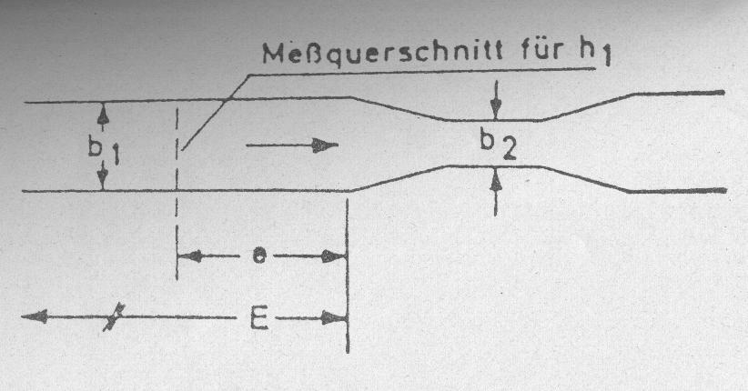
Es gibt ablesediagramme für Durchfluß Q, Einschnürungsbreite b2 und Wassertiefe h1

Slide 28
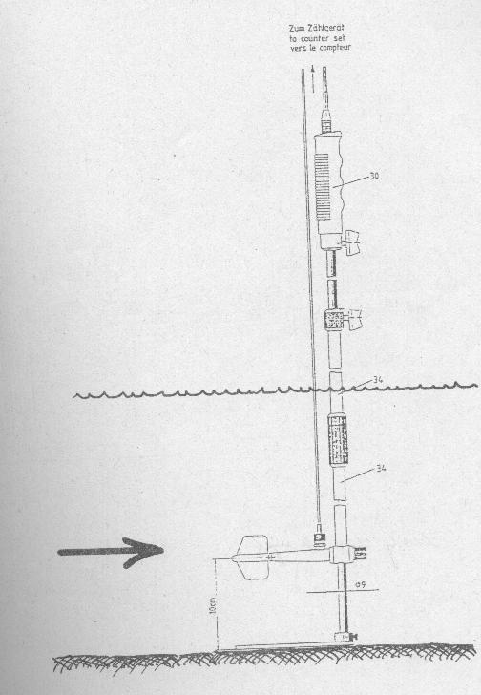
Zählgerät zur Bestimmung der Fließgeschwindigkeit

Slide 29
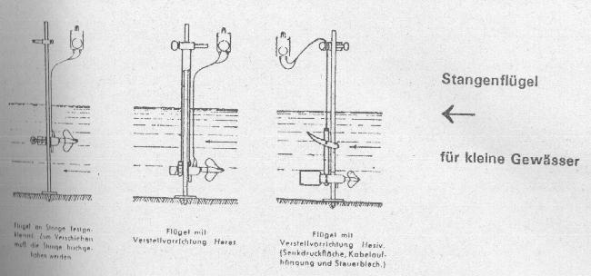

Slide 30
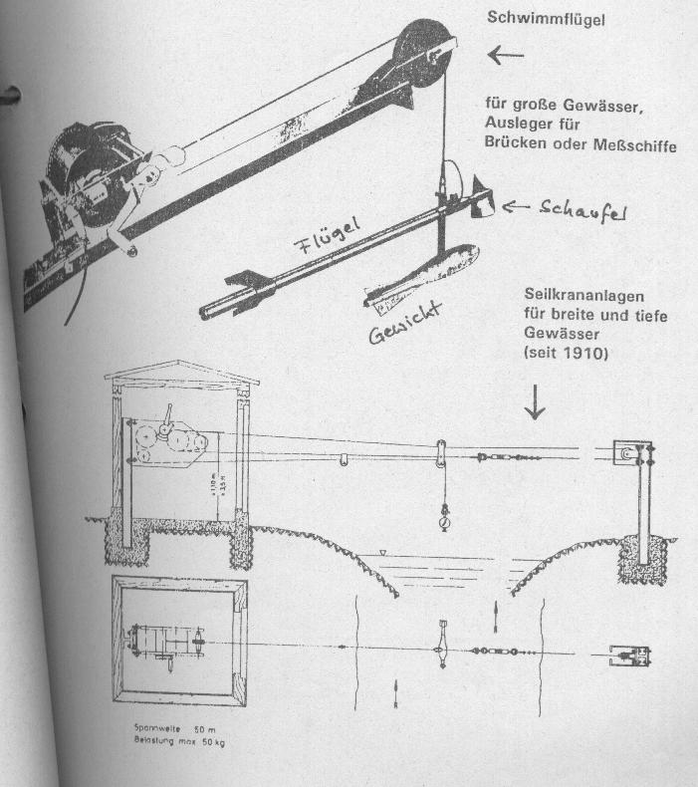

Slide 31
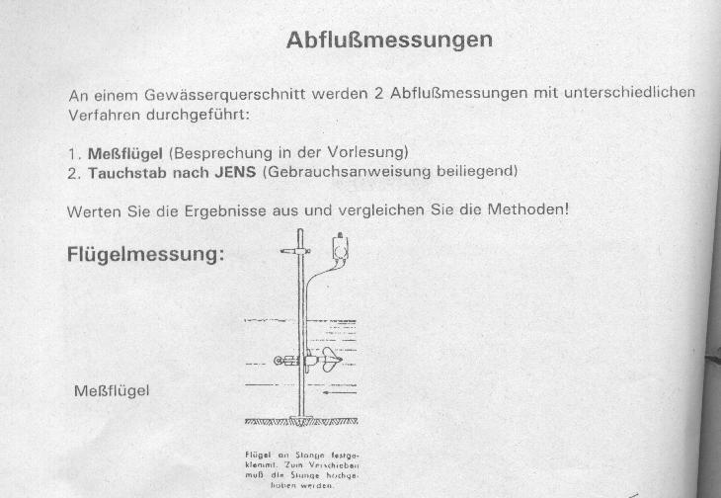
Flußgeschwindigkeitsmessung mit dem Tauchstab von Jens

Slide 32
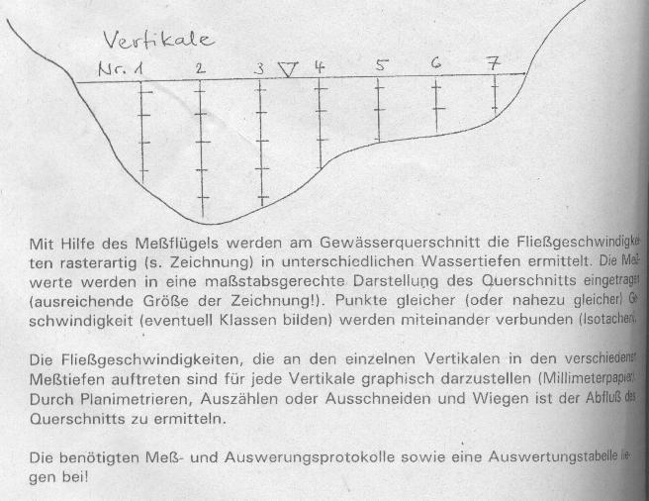

Slide 33
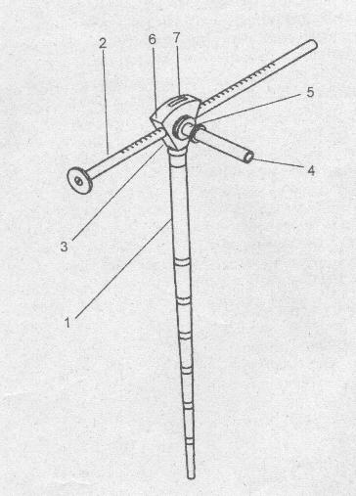
Der Tauchstab nach Jens
1 Meßstab
2 Gewichtsstab
3 Gerätekörper
4 Handgriff
5 Rastring
6 Ablesekante
7 Wasserwaage

Slide 34
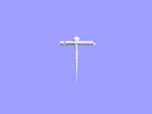
Durchführung der Messung
1. Man stellt sich in den Strom, so daß man voll das eine Ufer vor und das andere hinter sich hat.
2. Der Meßstab wird zum Boden gebracht, leicht angehoben, daß er pendeln kann. Handgriff (3) im rechten Winkel zur Fließrichtung
3. Wasserwaage ausrichten, mit dem Rastring ohne Drehung des Handgriffs , durch nach rechts drehen , die Stellung des Gewichtsstabes fixieren.
4.Tiefe und Strömungsgeschwindigkeit bestimmen

Slide 35
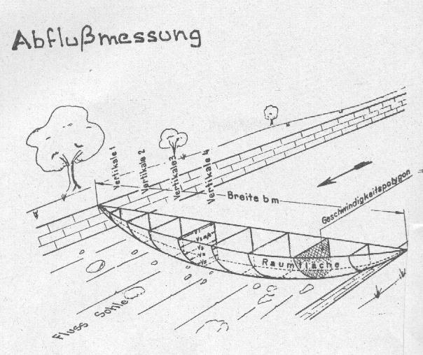
Abflußmessung

Slide 36
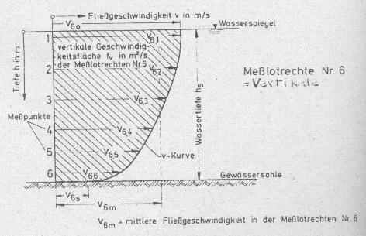

Slide 37
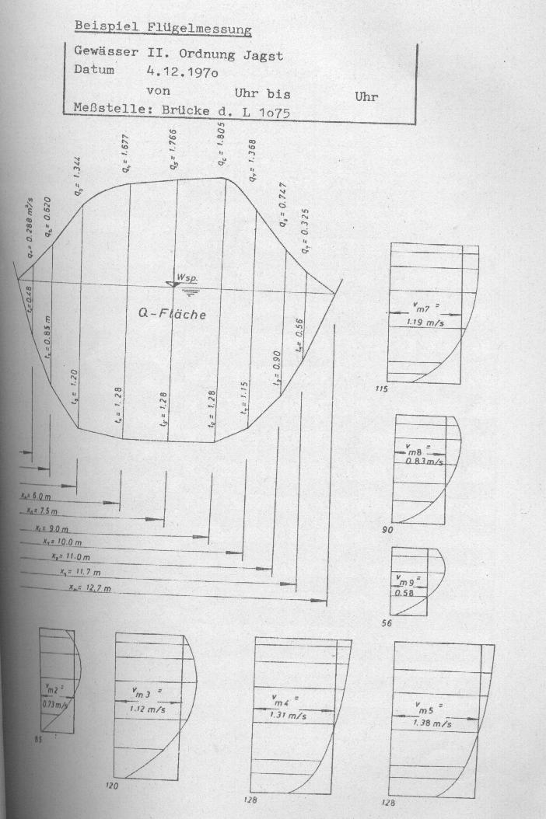
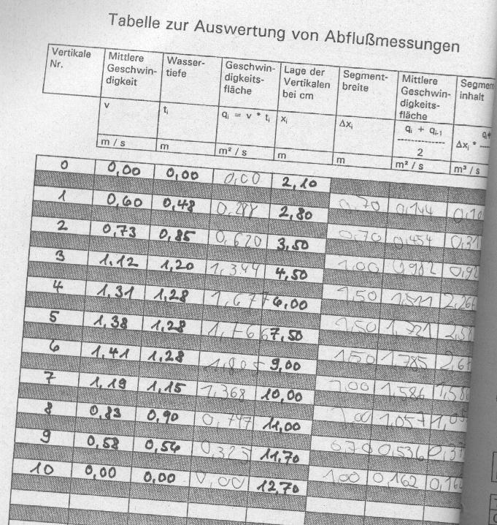

Slide 38
